Slide 1
碰撞風險評估討論​ ​ 國立台灣大學機械工程所 設計組 學生: 王邑安* ​指導教授: 詹魁元博士
Notes:
碰撞風險評估在自動駕駛、先進駕駛輔助系統ADAS、移動式機器人避障等領域都被廣泛討論。基本上，這些自主化、或是自動化的移動載具都需要一套評估標準來量化周遭環境的風險。這些風險計算方式會隨著研究對象及目標而不同。以下將介紹一些我們實驗室使用或參考過的評估方法。

Slide 2

大綱
National Taiwan University
System Optimization Laboratory
一維風險評估
二維風險評估
TTC
風險場
力場風險
機率風險
Normal Distribution
Exponential Distribution
Delta-V
VO
Notes:
大致上，我將它們分為一維或二維的風險評估。一維風險評估雖然直觀，但是由於忽略了物體橫向運動的可能，所以適用範圍較為限縮。大多被應用在AEB(自動緊急煞車系統)或ACC(自動跟車巡航系統)等，用來對應發生在同一個車道上的事件。而二維風險評估則會有較為嚴苛的假設 和 更多的參數需求來形成更複雜的風險指標，但是能夠應對全方位的障礙物。

Slide 3
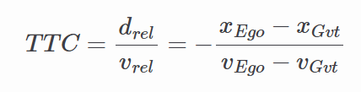
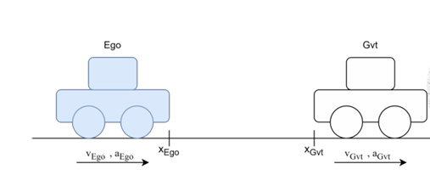
Time to Collision (TTC)
National Taiwan University
System Optimization Laboratory
Time-to-Collision (TTC，碰撞時間) 是一個常見的交通風險評估參數，主要用來量化即將蹦狀的兩個物體之風險。比方:（如車輛或行人）在維持當前運動狀態的情況下，多久會發生碰撞。這個概念在自動駕駛、先進駕駛輔助系統 (ADAS)、移動機器人避障等領域都被廣泛應用。
基本公式:
一般來說，使用TTC作為風險量化的方法時，會設立某個安全閥值(比方 2 second)，當TTC小於閥值時則視為有碰撞風險，應當立即採取行為(例如煞車)。
Notes:
第一個要介紹的量化風險方式是TTC。 TTC就是time to collision，系統會去計算，若是自身車輛與前方物體維持當下的運動狀態，多久會造成碰撞，算是一種運動學指標的風險。而運動學指標的方法基本上是依照車輛當下能夠 ”阻止碰撞的裕度” 來評斷碰撞的風險。以TTC來說，這個裕度就是時間。
TTC是一個常見、被廣為使用的交通風險評估參數，特別是在自動駕駛、先進駕駛輔助系統 (ADAS)、移動機器人避障等領域都被眾多論文引用和討論。
TTC的基本公式就如同其概念，用兩車之相對距離除上他們的相對速度便可得知碰撞衝突將發生在多久之後。一般來說，使用TTC作為系統中風險量化的參數時，會設立一個安全閥值，比方說2 second。當TTC小於閥值時則視為有碰撞風險，應當立即採取行為，例如趕緊煞車。

Slide 4
Time to Collision (TTC)
National Taiwan University
System Optimization Laboratory
優勢:
只需測量距離和速度即可計算，簡易直觀。
可即時應用，適用於即時的風險監測。
Obstacle
V‘
問題:
傳統的TTC只依據一維上線性的位置及速度做評估，對轉彎、多車道，甚至是開放性的場域等場景適用性較低。
實際上，任何移動物體的運動都有可能不斷變化，導致未考慮運動變化，只評估當下狀態的TTC失去評斷效力。
TTC基本上需要預估出未來將有碰撞發生後才能進行風險評估，導致即便兩車相距極短，只要相對速度很小，TTC就顯示很安全；甚至是若速差為0或為負，便永遠不會有碰撞風險。這都顯示了TTC的風險量化能力存在不準確性。
V
Car
B
Vb ≒ Va
SAFE?
A
Va
Notes:
這邊對TTC這個風險評估法做簡單的分析。
使用TTC作為風險參數的優勢在於:
第一，只需測量距離和速度即可計算，簡易直觀。對系統廠來說是一種很有效率的做法，只要安裝車前雷達之類的感測器，獲得前方物體、速度等資訊後，馬上就能生出一組風險數值做後續車內演算法的評斷。
第二，TTC在獲取感測資訊後不用經過複雜運算，幾乎是同步就可以得到，這可以讓系統的決策不會出現延遲，適用於即時的風險監測。
但是，TTC自身也有一些問題:
傳統的TTC只能依據一維上前後方的位置及速度做評估，對轉彎、多車道，甚至是開放性的場域等場景適用性較低。
第二點，實際上，任何移動物體的運動都有可能不斷變化。導致變動的環境下，TTC只評估當下狀態，未考慮運動變化將因此失去評斷效力。
最後，TTC基本上需要預估出未來將有碰撞發生後才能進行風險評估，導致即便兩車相距極短，只要相對速度很小，TTC就顯示很安全；甚至是若速差為0或為負，便永遠不會有碰撞風險。這都顯示了TTC的風險量化能力存在不準確性。

Slide 5
二維風險評估—風險場
National Taiwan University
System Optimization Laboratory
假設:
車輛感測器能夠精準得知其他物體(車輛、行人等)的運動狀態(位置、速度等)。
對障礙物的大小和類型有一定的基礎認知。
碰撞風險場理論主要可以分為兩類: 力場風險與機率風險。
力場風險考慮的是物體的運動方向和速度相關的風險。
機率風險則是基於碰撞事件發生的機率進行評估。
風險場
Risk Field
力場風險
Potential Field based
機率風險
Probability based
中心位置
速度
障礙物類型
中心位置
障礙物大小
Notes:
接下來，我們進到二維風險評估。在這個領域裡，風險場是最被廣為使用的方法。風險場用於評估自主系統周圍可能存在的風險源，這些風險可以是動態障礙物、敵對對象或其他威脅。風險場通過評估風險源的危險程度、接近距離等資訊來量化風險，以便自主系統 決策 和 採取行動。
而這類方法如同前面提到的一樣，通常會有一些較為嚴苛的假設。第一，我們會預設，車輛感測器能夠精準得知其他物體的運動狀態。比方說可以得知周遭車輛的中心位置、速度等。第二，有些方法甚至會因為障礙物的類型而有不同的參數計算法，因此有些假設也會預設說系統已知感測的物件為何種類型。
接著，碰撞風險場理論主要可以分為兩類: 力場風險與機率風險。力場風險考慮的是物體的運動方向和速度相關的風險，通常其所需要的參數類型有物體的中心位置、速度，以及障礙物類型。而機率風險則是基於碰撞事件發生的機率進行評估，其所需的資訊類型則有物體的中心位置、大小等。

Slide 6

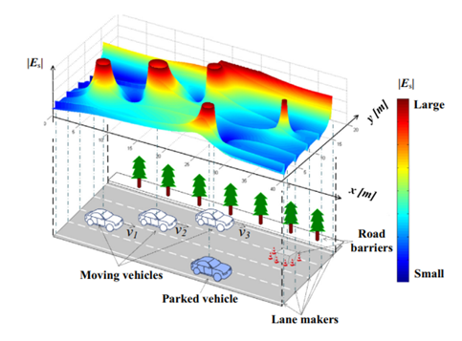

力場風險
National Taiwan University
System Optimization Laboratory
參考社會力模型(Social Force Model, SFM)的概念，由目標點產生吸引力場、障礙物給予排斥力場。風險場$U_{i}$由移動物品$U_{i}^{B}$、道路設施$U_{i}^{H}$、交通控制設備$U_{i}^{C}$等所建構。當$U_{i}$值越大，駕駛受到的排斥力便會增高。
基本公式:
優勢:
考慮了障礙物的類型及動態行為，多方參考下，使風險參數量化更為靈活。
問題:
力場的形成缺乏一個合理的評估過程，量化的風險程度是否合乎實際問題而備受討論。
局部最小值問題。理論上，立場風險會引導駕駛趨向斥力較小之位置，但是一旦陷入局部斥力最小之區域便無法再改變。
Notes:
首先介紹的是力場風險，它是參考了社會力模型(Social Force Model, SFM)的概念，由目標點產生吸引力場、障礙物給予排斥力場。風險場由移動物品、道路設施、交通控制設備等所建構。當$U_{i}$值越大，駕駛受到的排斥力便會增高，就如同下圖。
使用立場風險的優勢，是它考慮了障礙物的類型及動態行為，多方參考下，使風險參數量化更為靈活。
但是，這種作法本身有一些問題:
第一，這個力場的形成缺乏一個合理的評估過程，量化的風險程度是否合乎實際問題而備受討論。也就是計算過程中的參數是可以調整的，但是甚麼樣的情況下怎麼調整參數，缺乏一個合理的解釋，比較多需仰賴經驗法則。
第二就是局部最小值問題。理論上，立場風險會引導駕駛趨向斥力較小之位置，但是車輛一旦陷入局部斥力最小之區域便無法再改變。

Slide 7
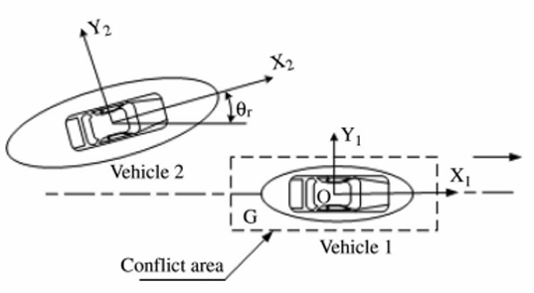

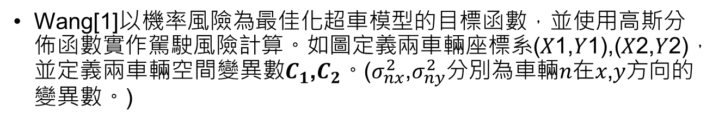
機率風險—高斯分布模型
National Taiwan University
System Optimization Laboratory
Wang[1]以機率風險為最佳化超車模型的目標函數，並使用高斯分佈函數實作駕駛風險計算。如圖定義兩車輛座標系(𝑋1,𝑌1),(𝑋2,𝑌2)，並定義兩車輛空間變異數$C_{1}$,$C_{2}$。($σ_{nx}^{2}$,$σ_{ny}^{2}$分別為車輛𝑛在𝑥,𝑦方向的變異數。)
[1]Wang, Fenghui, Ming Yang, and Ruqing Yang. "Conflict-probability-estimation-based overtaking for intelligent vehicles." IEEE Transactions on Intelligent Transportation Systems 10.2 (2009): 366-370.
Notes:
再來介紹機率風險法中的高斯分布模型。首先，我們假設知道自身車輛以及障礙物的位置，並以此產生兩者的空間座標系，而空間變異數則代表著可能是這台車的範圍。其中的sigma_nx平方以及sigma_ny平方分別為車輛在自身坐標系下 X 跟 Y 方向的變異數。

Slide 8
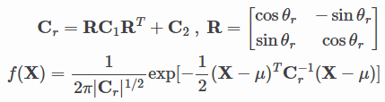

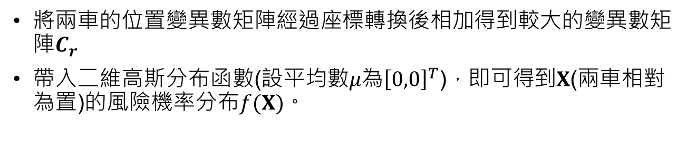
機率風險—高斯分布模型
National Taiwan University
System Optimization Laboratory
將兩車的位置變異數矩陣經過座標轉換後相加得到較大的變異數矩陣$C_{r}$
帶入二維高斯分布函數(設平均數𝜇為${\left[0,0\right]}^{T}$)，即可得到$X$(兩車相對為置)的風險機率分布$f(X)$。
如此一來，想要判斷一個衝突區域𝐺的風險P，只要將該區域積分起來即可。
Notes:
有了兩車的空間變異數矩陣後，首先會將他們經過座標轉換後相加，得到一個較大的變異數矩陣Cr。接著，引用二維高斯分布，設二維平均數位於原點，帶入剛剛得到的Cr。便可以得到以兩車的相對距離為變數的風險機率分布f(x)。
如此一來，想要判斷一個衝突區域𝐺的風險P，只要將該區域積分起來即可。

Slide 9
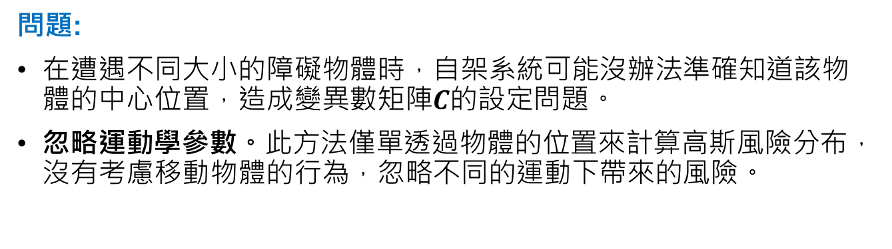
機率風險—高斯分布模型
National Taiwan University
System Optimization Laboratory
優勢:
座標轉換容易。可以透過轉換矩陣來轉換座標系，且任兩車輛模型皆可構成整合分佈模型。
問題:
在遭遇不同大小的障礙物體時，自架系統可能沒辦法準確知道該物體的中心位置，造成變異數矩陣$C$的設定問題。
忽略運動學參數。此方法僅單透過物體的位置來計算高斯風險分布，沒有考慮移動物體的行為，忽略不同的運動下帶來的風險。
Notes:
最後，來分析一下以高斯分布模型作為機率風險的量化方法之優缺點。
採用此風險量化法的最大優點是座標轉換容易。面對各位置的障礙物，系統可以透過轉換矩陣來轉換座標系，且任兩車輛模型都可構成一個整合的分佈模型。
但是，高斯分布模型有下列問題:
第一，測試車輛在遭遇不同大小的障礙物體時，自架系統可能沒辦法準確知道該物體的中心位置，造成變異數矩陣$C$的設定問題。
第二，此方法忽略了運動學參數。這個風險量化方式僅透過物體的位置來計算高斯風險分布，沒有考慮移動物體的行為，忽略不同的運動下帶來的風險。

Slide 10
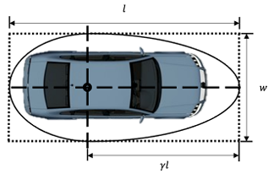
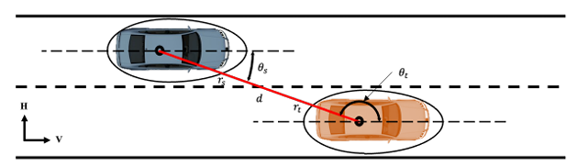
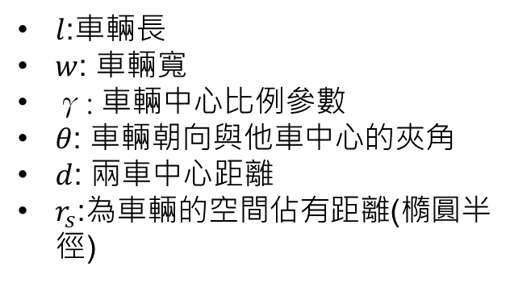
機率風險—指數分布模型
National Taiwan University
System Optimization Laboratory
Cheng [2] 以橢圓座標系實作幾何空間，並 如圖建立兩半橢圓作為車輛幾何空間，以駕駛距離做為變數，使用指數分佈函數實作風險模型。
$l$:車輛長
$w$: 車輛寬
γ: 車輛中心比例參數
$θ$: 車輛朝向與他車中心的夾角
$d$: 兩車中心距離
$r_{s}$:為車輛的空間佔有距離(橢圓半徑)
[2] H. Cheng and M. Sester, “Modeling mixed traffic in shared space using lstm with probability density mapping,” in 2018 21st International Conference on Intelligent Transportation Systems (ITSC), pp. 3898–3904, 2018.
Notes:
最後來介紹機率風險中的指數分布模型。為甚麼是指數呢? 其實在模擬人流的社會力模型中，用路人間的排斥力便是隨著距離成指數遞減，所以，便有理論將用路人間排斥力的指數假設拓展運用，建立車輛指數碰撞風險機率。
此模型的作法是以以橢圓座標系實作幾何空間，並以指數分佈函數實作風險模型。 如圖，建立兩半橢圓作為車輛幾何空間，中l,w分別為車長與車寬，γ則設為駕駛中心相對於車長位置的比例參數，θs和θt是車輛朝向與另一車中心的夾角，d為兩車的中心距離。而rs和rt則分別為該車的空間佔有距離，也就是相對應角度下的橢圓半徑。

Slide 11

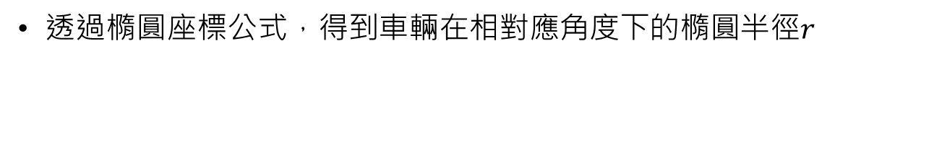
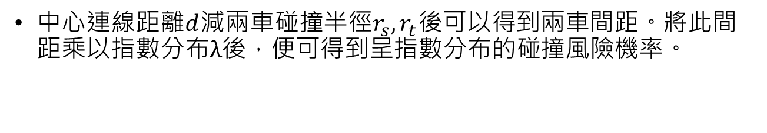
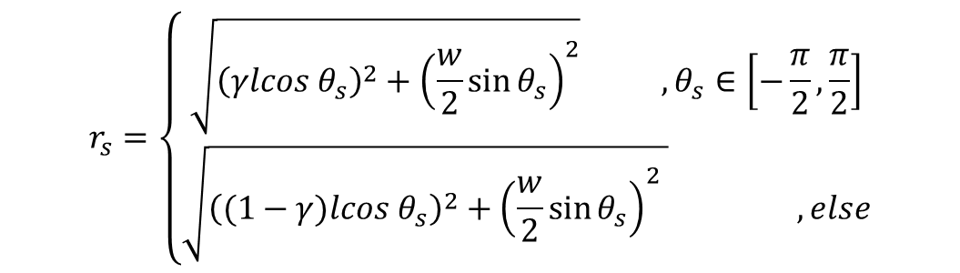
機率風險—指數分布模型
National Taiwan University
System Optimization Laboratory
透過橢圓座標公式，得到車輛在相對應角度下的橢圓半徑$r$
$$r_{s}=\left\{\begin{aligned}\sqrt{{\left(γlcos θ_{s}\right)}^{2}+{\left(\frac{w}{2}\sin{θ_{s}}\right)}^{2}} ,θ_{s}∈\left[−\frac{π}{2},\frac{π}{2}\right] \\ \sqrt{{\left((1−γ)lcos θ_{s}\right)}^{2}+{\left(\frac{w}{2}\sin{θ_{s}}\right)}^{2} } ,else\end{aligned}\right.$$
中心連線距離$d$減兩車碰撞半徑$r_{s}, r_{t}$後可以得到兩車間距。將此間距乘以指數分布$λ$後，便可得到呈指數分布的碰撞風險機率。
Notes:
具體來說，rs和rt在任一個角度下的長，可以透過下列公式得到。
那將兩車的中心連線距離減掉兩車的碰撞半徑$r_{s}, r_{t}$後可以得到兩車間距。 我們便可以將此間距乘以指數分布$λ$後，得到呈指數分布的碰撞風險機率，如下列公式。

Slide 12
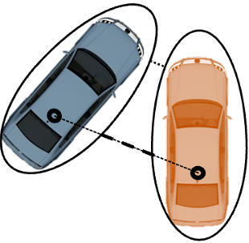
機率風險—指數分布模型
National Taiwan University
System Optimization Laboratory
優勢:
現實中車輛數動態物體，其潛在位置不一定符合高斯分布。把社會力模型中的用路人排斥力的指數假設擴展運用，建立車輛指數碰撞風險機率。
問題:
兩車中心連線的距離扣掉兩車橢圓半徑後，不一定就是兩車之最短距離。
不過，以駕駛的心理層面來看，駕駛角度中的兩車最短距離不見得就是實際上的最段距離。
Notes:
綜觀指數分布模型這個機率風險的量化方法，他的優勢在於主要以駕駛為思考中心建立分佈函數。因為現實中車輛屬於動態物體，其潛在位置不一定符合高斯分布。因此相較於高斯分佈模型把社會力模型中的用路人排斥力的指數假設擴展運用，建立車輛指數碰撞風險機率，可能更能模擬真實情況。
但是，這種做法也有問題。如圖，兩車中心連線的距離扣掉兩車的橢圓半徑後，可能還不是兩車之最短距離。若是拿此距離參數帶入前面的指數分布函數，將有可能導致系統誤判兩車的距離，導致風險比實際情況還要低。不過，若是以駕駛的心理層面來看，駕駛眼中的兩車最短距離不見得就是實際上的最段距離，所以這可能會是一種趨向基於人類心理的模型。

Slide 13
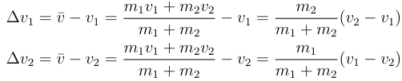

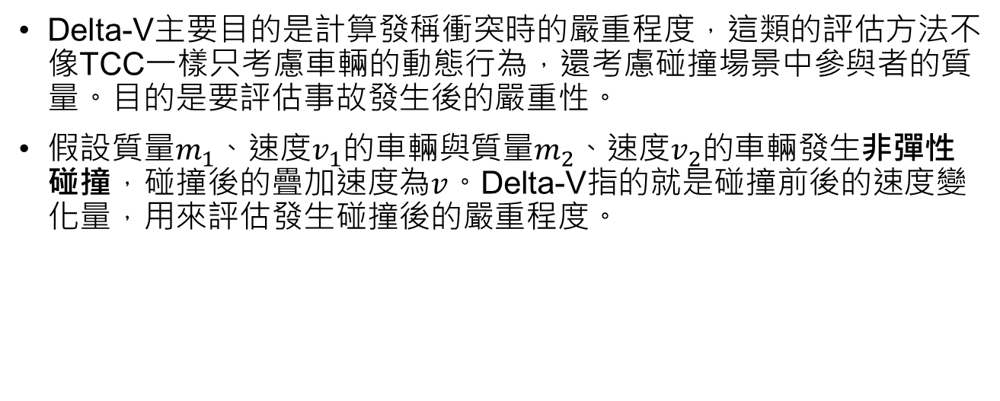
補充) Delta-V
National Taiwan University
System Optimization Laboratory
Delta-V主要目的是計算發稱衝突時的嚴重程度，這類的評估方法不像TCC一樣只考慮車輛的動態行為，還考慮碰撞場景中參與者的質量。目的是要評估事故發生後的嚴重性。
假設質量$m_{1}$、速度$v_{1}$的車輛與質量$m_{2}$、速度$v_{2}$的車輛發生非彈性碰撞，碰撞後的疊加速度為$v$。Delta-V指的就是碰撞前後的速度變化量，用來評估發生碰撞後的嚴重程度。
[3]
以評斷傷害的層面來看，這是更加有效的碰撞風險評估方式。
然而現實中，無論是光達、雷達，或是相機，都很難得到偵測物的質量。因此使用Delta-V評估及時的碰撞風險可能並不理想
[3] https://zh.wikipedia.org/zh-tw/%E9%9D%9E%E5%BC%B9%E6%80%A7%E7%A2%B0%E6%92%9E
Notes:
接著補充說明一個一維的碰撞風險評估方式 Delta-v。設現在有兩輛車即將發生碰撞，Delta-V的作法，會假設兩者的碰撞為非彈性碰撞，並依照非彈碰的公式預測相撞後兩車的速度改變量，這可以用來評估發生碰撞後的嚴重程度。
Delta-V主要目的是計算發稱衝突時的嚴重程度，這類的評估方法不像TCC一樣只考慮車輛的動態行為，還考慮碰撞場景中參與者的質量。目的是要評估事故發生後的嚴重性。
雖然說，以評斷傷害的層面來看，這是更加有效的碰撞風險評估方式。然而現實中，無論是光達、雷達，或是相機，都很難得到偵測物的質量。因此使用Delta-V來做及時的碰撞風險的評估可能並不理想。

Slide 14
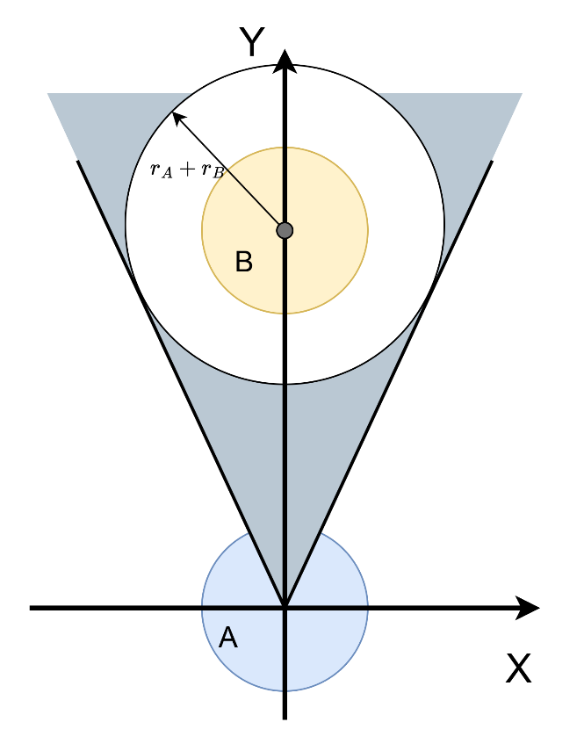
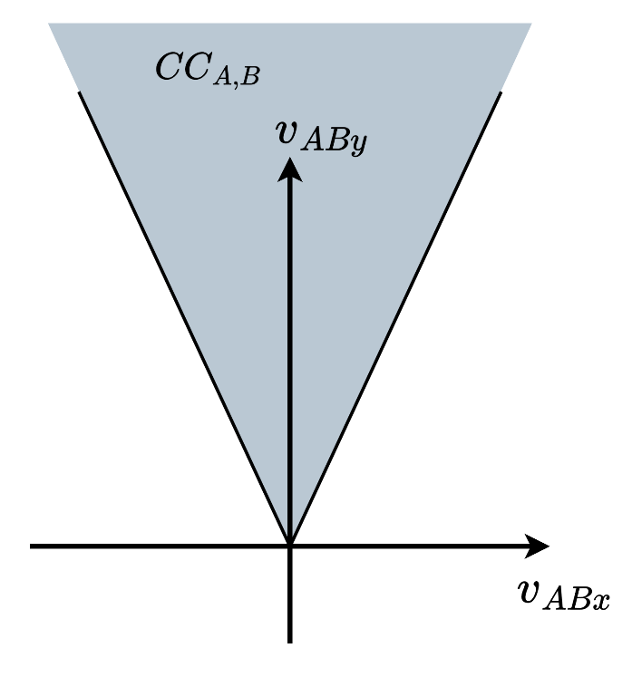
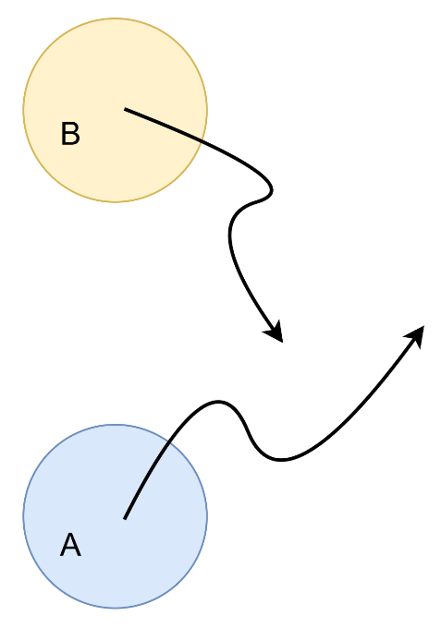
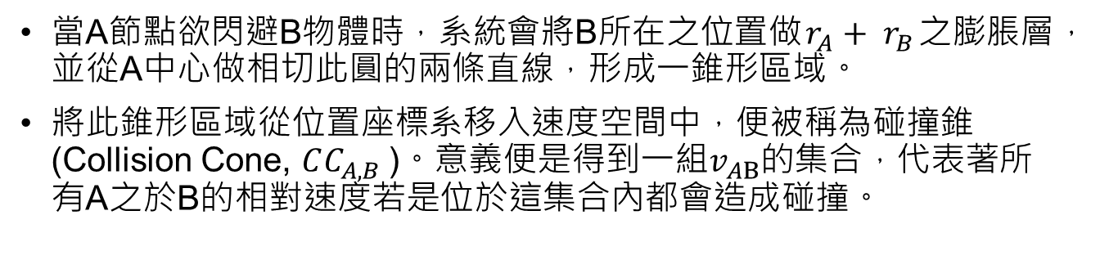
補充) 速度障礙法(VO)
National Taiwan University
System Optimization Laboratory
當A節點欲閃避B物體時，系統會將B所在之位置做$r_{A}+ r_{B}$之膨脹層，並從A中心做相切此圓的兩條直線，形成一錐形區域。
將此錐形區域從位置座標系移入速度空間中，便被稱為碰撞錐(Collision Cone, $CC_{A,B}$)。意義便是得到一組$v_{AB}$的集合，代表著所有A之於B的相對速度若是位於這集合內都會造成碰撞。
Notes:
最後補充一個有點類似拓展TTC的二維碰撞風險評估辦法，速度障礙法。速度障礙，顧名思義就是在機器人的速度空間中劃設一道障礙，讓機器人的速度向量不要位於該障礙裡，以此來避開碰撞。
具體作法如下:
設有一個節點A欲閃避B物體，VO系統會將B所在之位置做$r_{A}+ r_{B}$之膨脹層，並從A中心做相切此圓的兩條直線，形成一錐形區域。
將此錐形區域從位置座標系移入速度空間中，便被稱為碰撞錐(Collision Cone, $CC_{A,B}$)。意義便是得到一組$v_{AB}$的集合，代表著所有A之於B的相對速度若是位於這集合內都會造成碰撞。

Slide 15
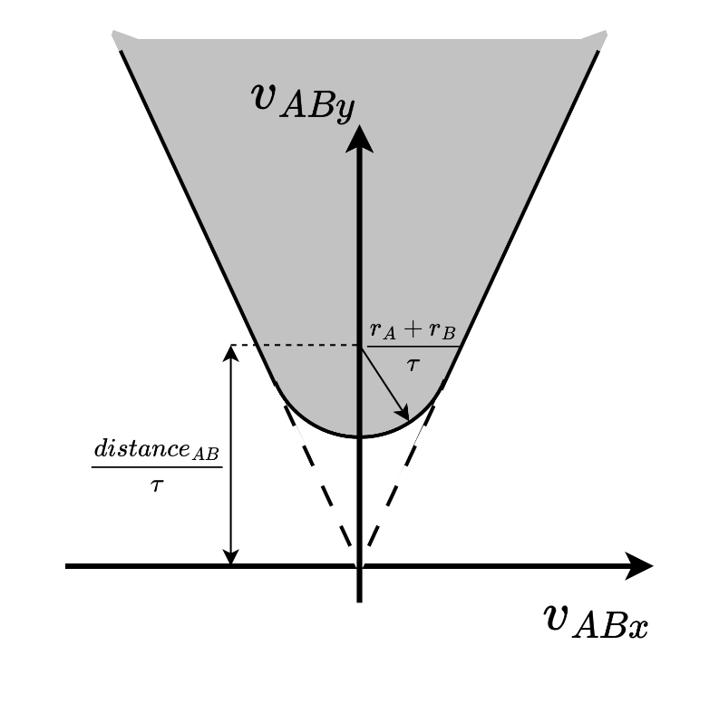
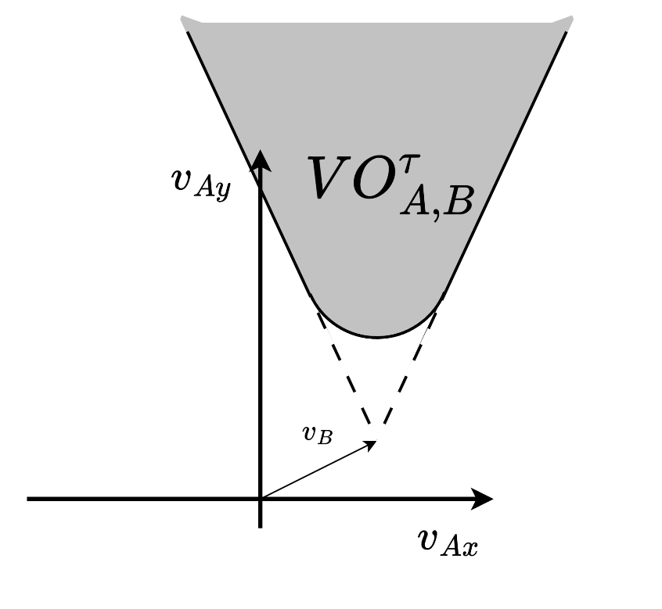

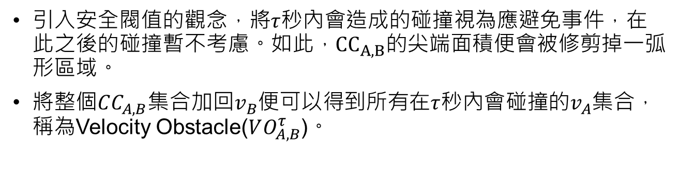
補充) 速度障礙法(VO)
National Taiwan University
System Optimization Laboratory
引入安全閥值的觀念，將$τ$秒內會造成的碰撞視為應避免事件，在此之後的碰撞暫不考慮。如此，${CC}_{A,B}的$尖端面積便會被修剪掉一弧形區域。
將整個$CC_{A,B}$集合加回$v_{B}$便可以得到所有在$τ$秒內會碰撞的$v_{A}$集合，稱為Velocity Obstacle($VO_{A,B}^{τ}$)。
$${{VO}_{A,B}^{τ}=CC}_{A,B}⊕v_{B}$$
Notes:
引入安全閥值的觀念，將𝜏秒內會造成的碰撞視為應避免事件，在此之後的碰撞暫不考慮。如此，CC_(A,B) 的尖端面積便會被修剪掉一弧形區域，象徵著物體A應避免造成相對速度𝑣_𝐴𝐵落入該區內，即可避免𝜏秒內碰撞。
所以，我們想要得知節點A的速度空間中有哪些速度會造成AB相撞的話，我們便將這個修剪過的collision cone集合 加回vb，便可以得到所有在$τ$秒內會造成碰撞的$v_{A}$集合。 這個去欲在A的速度空間中就被稱為速度障礙, Velocity Obstacle。

